Slide 1
BÀI 20
CÂN BẰNG NỘI MÔI

Slide 2
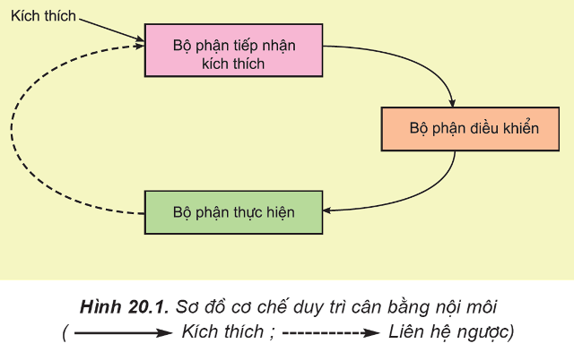

Slide 3
CÁC THÀNH PHẦN THAM GIA DUY TRÌ CBNM
 | Tiếp nhận kích thích | Điều khiển | Đáp ứng kích thích
Thành phần
Chức năng
BỘ PHẬN
NỘI DUNG
Các thụ thể và cơ quan thụ cảm
TWTK hoặc tuyến nội tiết
Các cơ quan như thận, phổi, tim mạch
-Tiếp nhận kích thích từ môi trường.
-Hình thành xung thần kinh
Phân tích, điều khiển hoạt động của các cơ quan bằng gửi tín hiệu thần kinh hay hôcmon
-Nhận tín hiệu điều khiển
-Tăng hoặc giảm hoạt động để ổn định môi trường trong.

Slide 4
Liên hệ ngược: sự biến đổi môi trường bên trong trở thành tác nhân kích thích ngược trở lại bộ phận tiếp nhận kích thích.
-Có ý nghĩa quan trọng trong cân bằng nội môi, làm ngừng việc điều chỉnh đang xảy ra.

Slide 5
Điền các cụm từ dưới đây vào ô trống:
Thụ thể áp lực ở mạch máu
Trung khu điều hòa tim mạch ở hành não
Tim và mạch máu
Huyết áp tăng cao
Huyết áp bình thường

Slide 6
Sơ đồ cơ chế điều tiết nước của thận
ASTT tăng do ăn mặn, mất nước
Cơ quan thụ cảm ASTT
Vùng dưới đồi kích thích
tuyến yên tăng tiết ADH
Lượng nước bình thường
Thận tăng tái hấp thu nước vào máu
ASTT giảm do thừa nước
Cơ quan thụ cảm ASTT
Vùng dưới đồi kích thích
tuyến yên giảm tiết ADH
Lượng nước bình thường
Thận tăng bài tiết nước tiểu

Slide 7
Sơ đồ cơ chế điều tiết muối khoáng của thận
Na⁺ giảm
(ASTT giảm)
Cơ quan thụ cảm ASTT
Na⁺ được tái hấp thu
Tuyến trên thận
Tăng tiết Anđôsteron
Thận tăng tái hấp thu Na⁺
Na⁺ tăng
(ASTT tăng)
Cơ quan thụ cảm ASTT
Na⁺ được thải qua nước tiểu
Vùng dưới đồi gây khát
Thận tăng bài tiết nước

Slide 9
Sơ đồ cơ chế điều hoà glucozơ huyết của gan
Glucozơ tăng
Cơ quan thụ cảm ASTT
Nồng độ glucozơ bình thường
Tuyến tuỵ
Tăng tiết Insulin
Gan chuyển hoá glucozơ thành glicogen
Glucozơ giảm
Cơ quan thụ cảm ASTT
Tuyến tuỵ
Tăng tiết Glucagôn
Nồng độ glucozơ bình thường
Gan chuyển hoá glicogen thành glucozơ

Slide 10
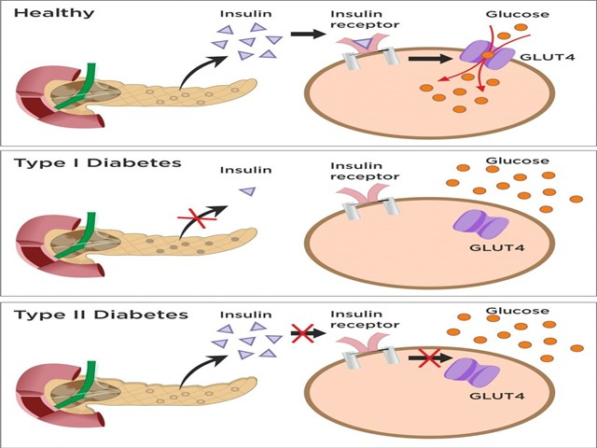

Slide 12
Cân bằng pH nội môi là cân bằng axit bazo (nồng độ H+ và OH-)
Hệ đệm là hệ có khả năng lấy đi H+ và OH-
HĐ bicacbonat
(NaHCO3/H2CO3)
Điều hòa ở phổi và thận
Tốc độ điều chỉnh nhanh nhất
HĐ photphat
(Na2HPO4/ NaH2PO4)
ĐH ở thận
Chỉ bằng 1/6 bicacbonat
Hệ đệm proteinat (protein huyết tương, protein tế bào)
ĐH ở máu
Mạnh nhất, tối ưu nhất

Slide 13
Phổi tham gia điều hòa pH máu bằng cách thải CO2, vì khi CO2 tăng lên sẽ làm cho H+ tăng.
Thận tham gia điều hòa pH nhờ khả năng thải H+, tái hấp thụ Na+, thải NH3

Slide 14
Khi lao động nặng, lượng CO₂ sản sinh nhiều thì hiện tượng gì sẽ xảy ra?

Slide 17
Bài tập về nhà
Câu 1. Mô tả cơ chế điều hoà cân bằng huyết áp thông qua con đường thần kinh.
Câu 2. Tại sao những người mắc bệnh thận thường có hiện tượng bị phù nề.
Câu 3. Trình bày cơ chế điều hòa thân nhiệt (khi trời nóng, khi trời lanh, khi hoạt động mạnh)
Câu 4. Tại sao khi ta ăn nhiều đường nhưng lượng đường trong máu vẫn luôn giữ được ở mức ổn định?
Câu 5. Giải thích cơ chế liên hệ ngược trong quá trình đều hoà cân bằng nội môi? Cho ví dụ.

